Slide 1
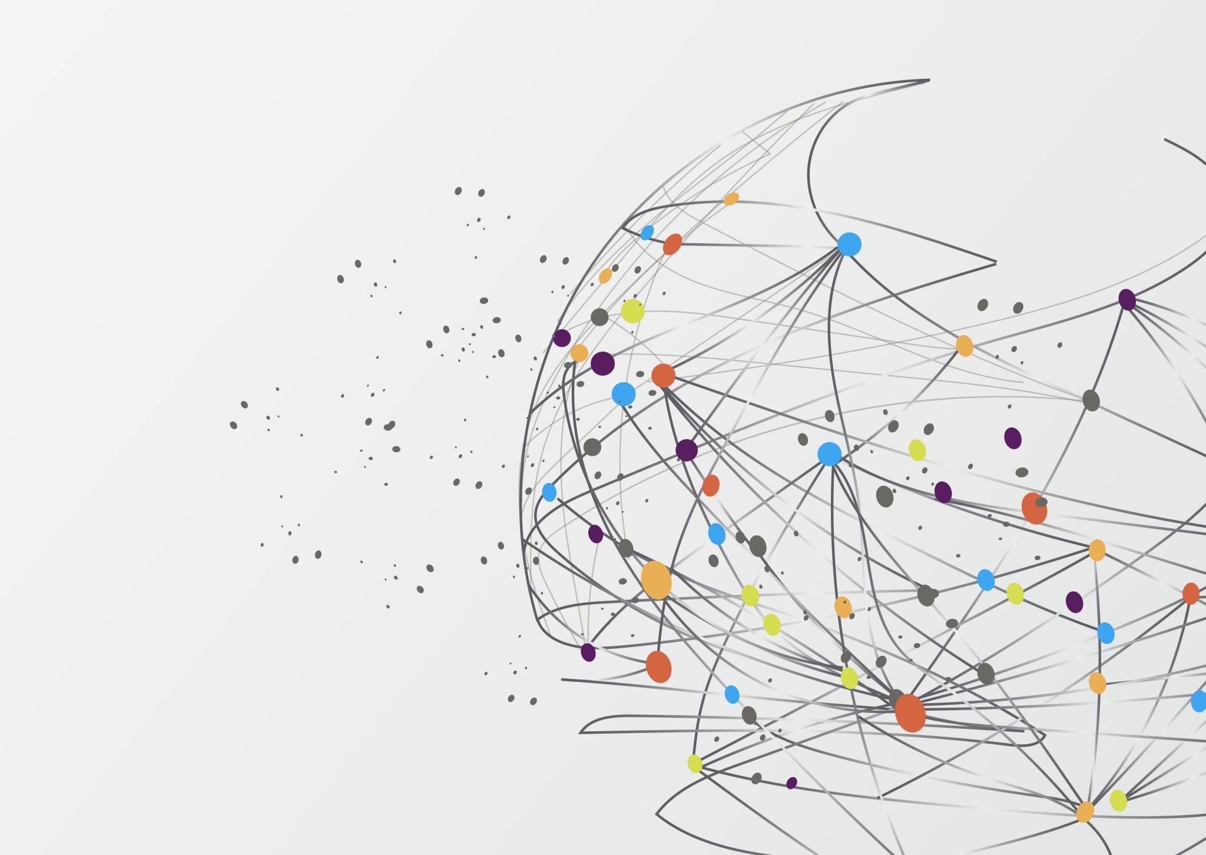
Tarea 1
Integrantes:
Benjamín Santander
Nicolás San Martín

Slide 2
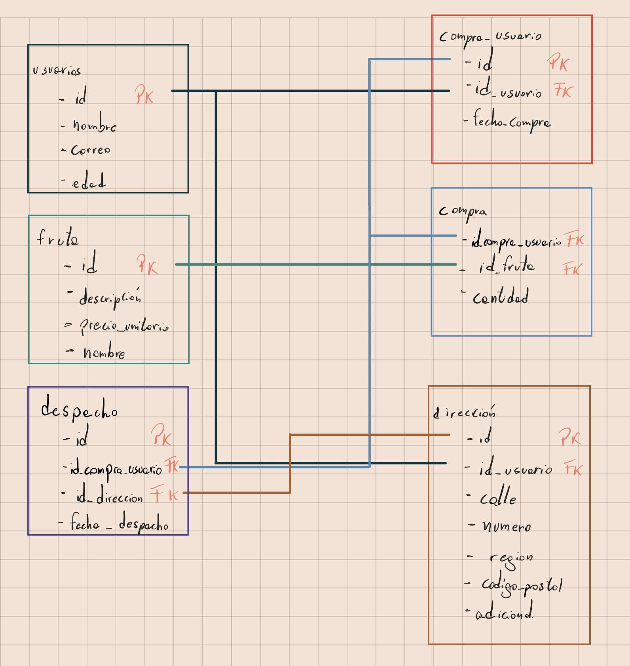
Esquema P1

Slide 3

Consultas

Slide 4
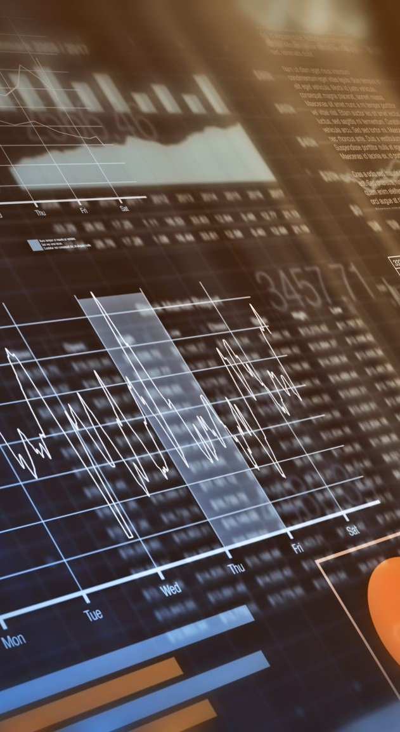
Parte 2.1
Esta idea que tiene para realizar su analítica en los datos que tiene en su base de datos no es la óptima ya que al ser una Base de datos OLTP la cual tiene funcionan la aplicación hacia los usuarios, por lo tanto, al momento de realizar una consulta la cual pueda ser muy pesada y que consuma muchos recursos del servidor donde esta alojada la Base de Datos puede ocasionar que la aplicación funcione mal o simplemente esta se caiga y quede inoperativa.

Slide 5
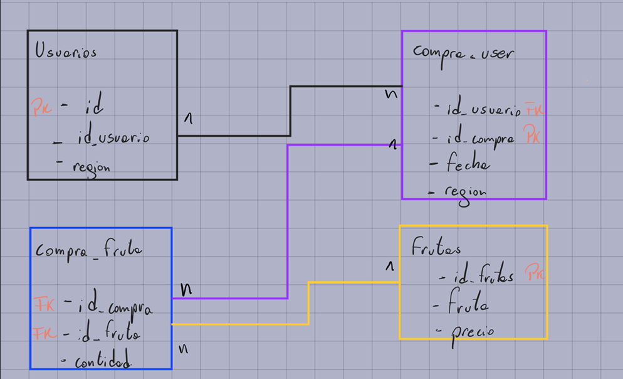
Parte 2.2

Slide 6

Consultas 2.3

Slide 7
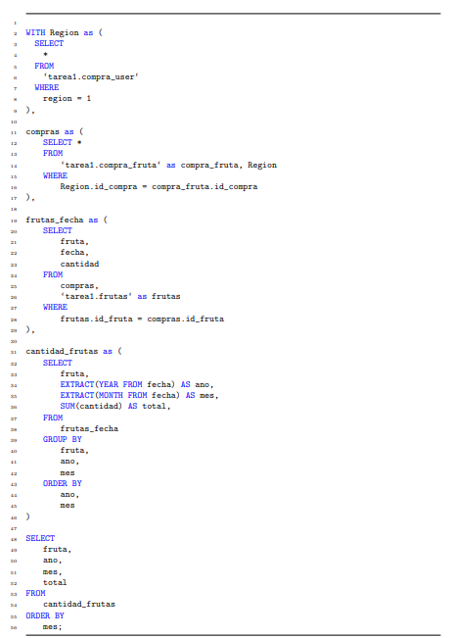
Consulta 2.3.1

Slide 8
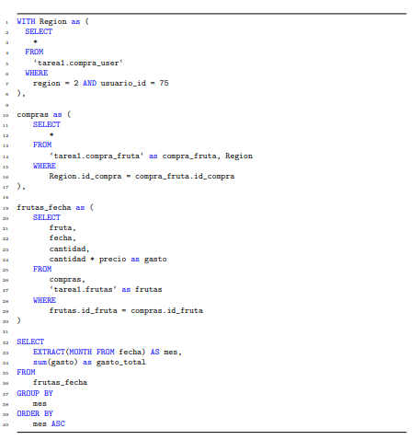
Consulta 2.3.2

Slide 9
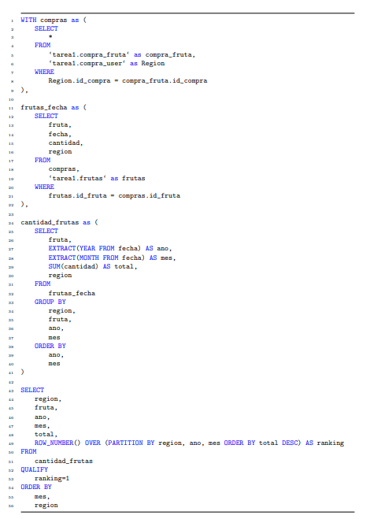
Consulta 2.3.3

Slide 10
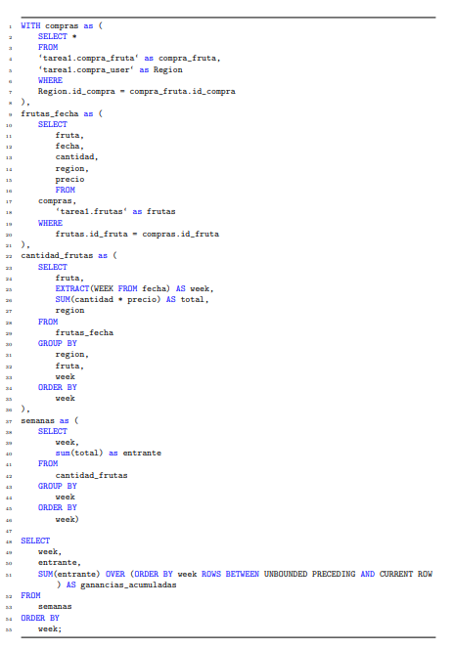
Consulta 2.3.4

Slide 11

Visualización Graficas 2.4

Slide 12
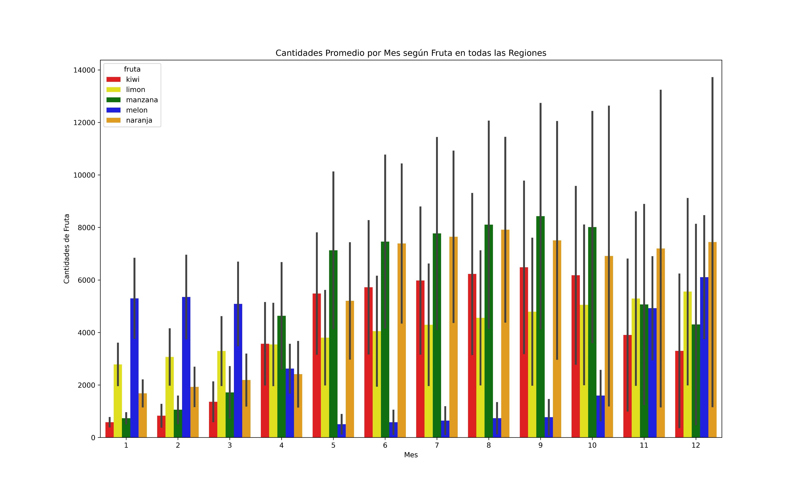
Grafica 2.4.1 Cantidad de Fruta en todas las Regiones

Slide 13
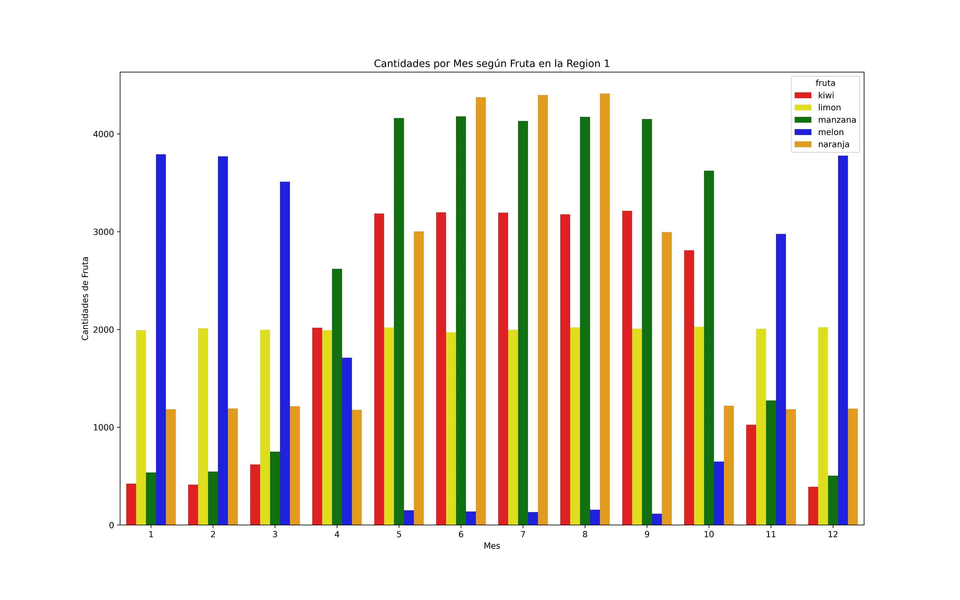
Cantidad de Fruta en la Región 1

Slide 14
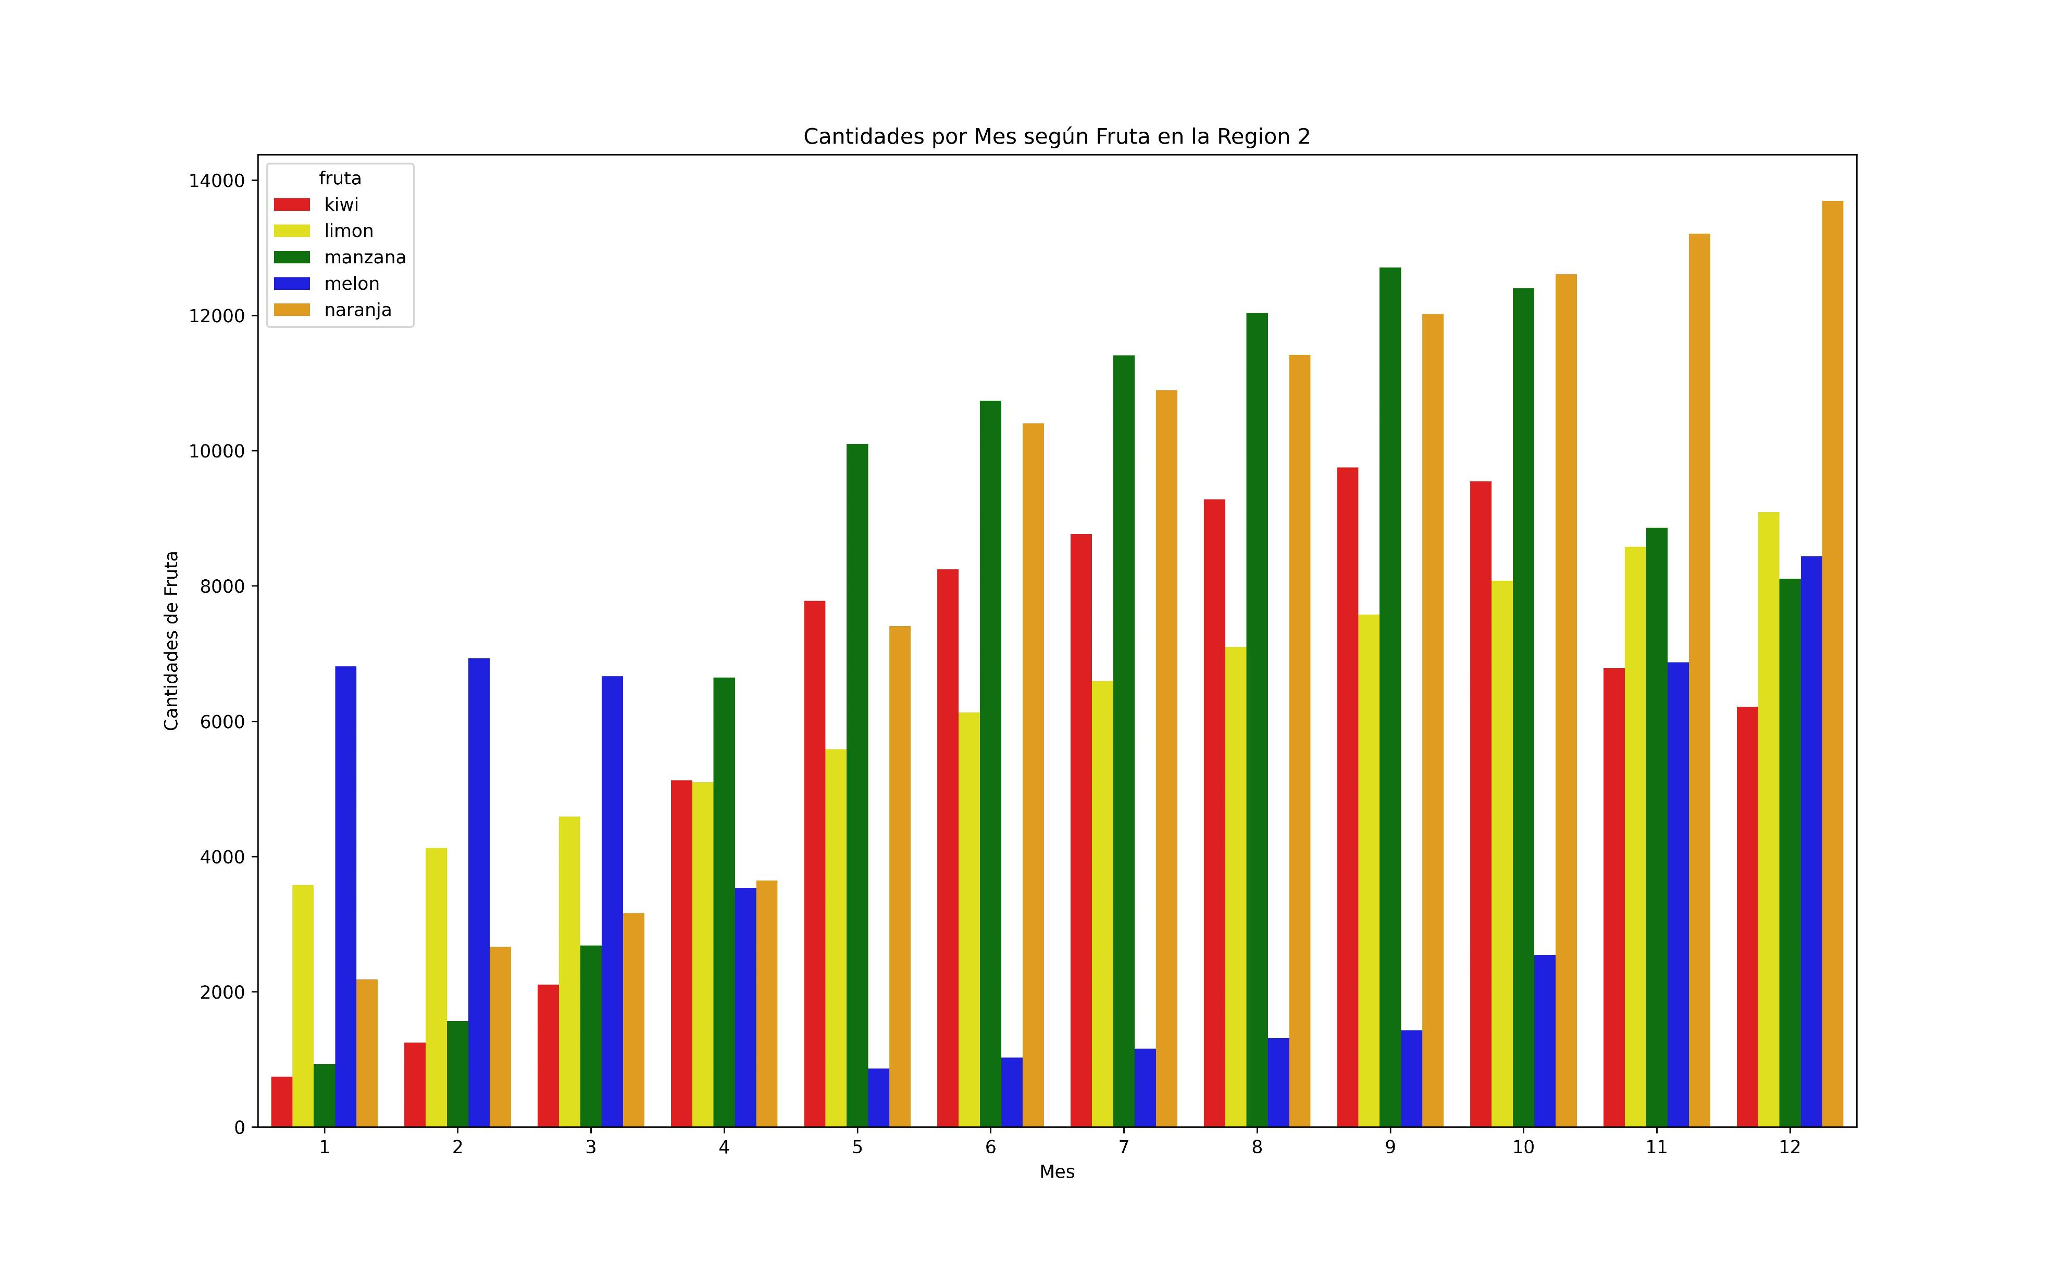
Cantidad de Fruta en la Región 2

Slide 15
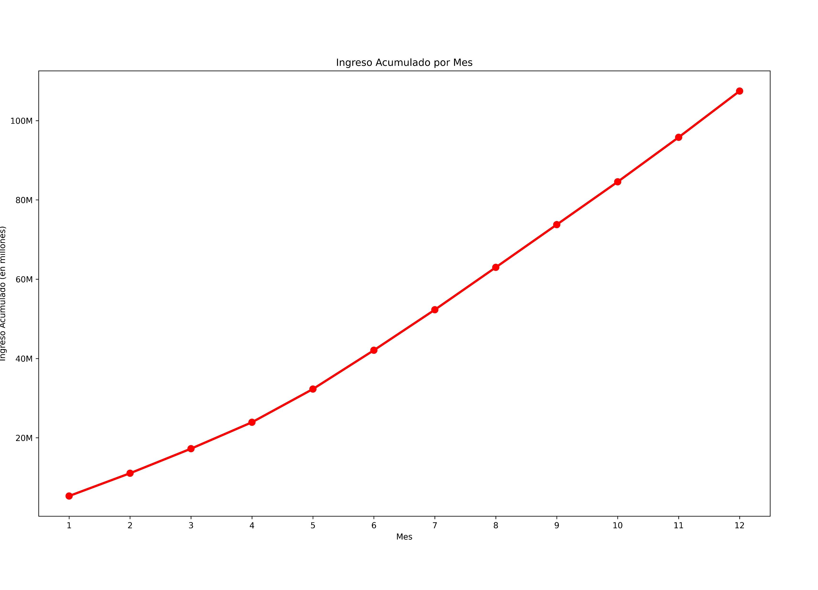
Grafica 2.4.2
El dinero acumulado que ha entrado a la tienda.

Slide 16
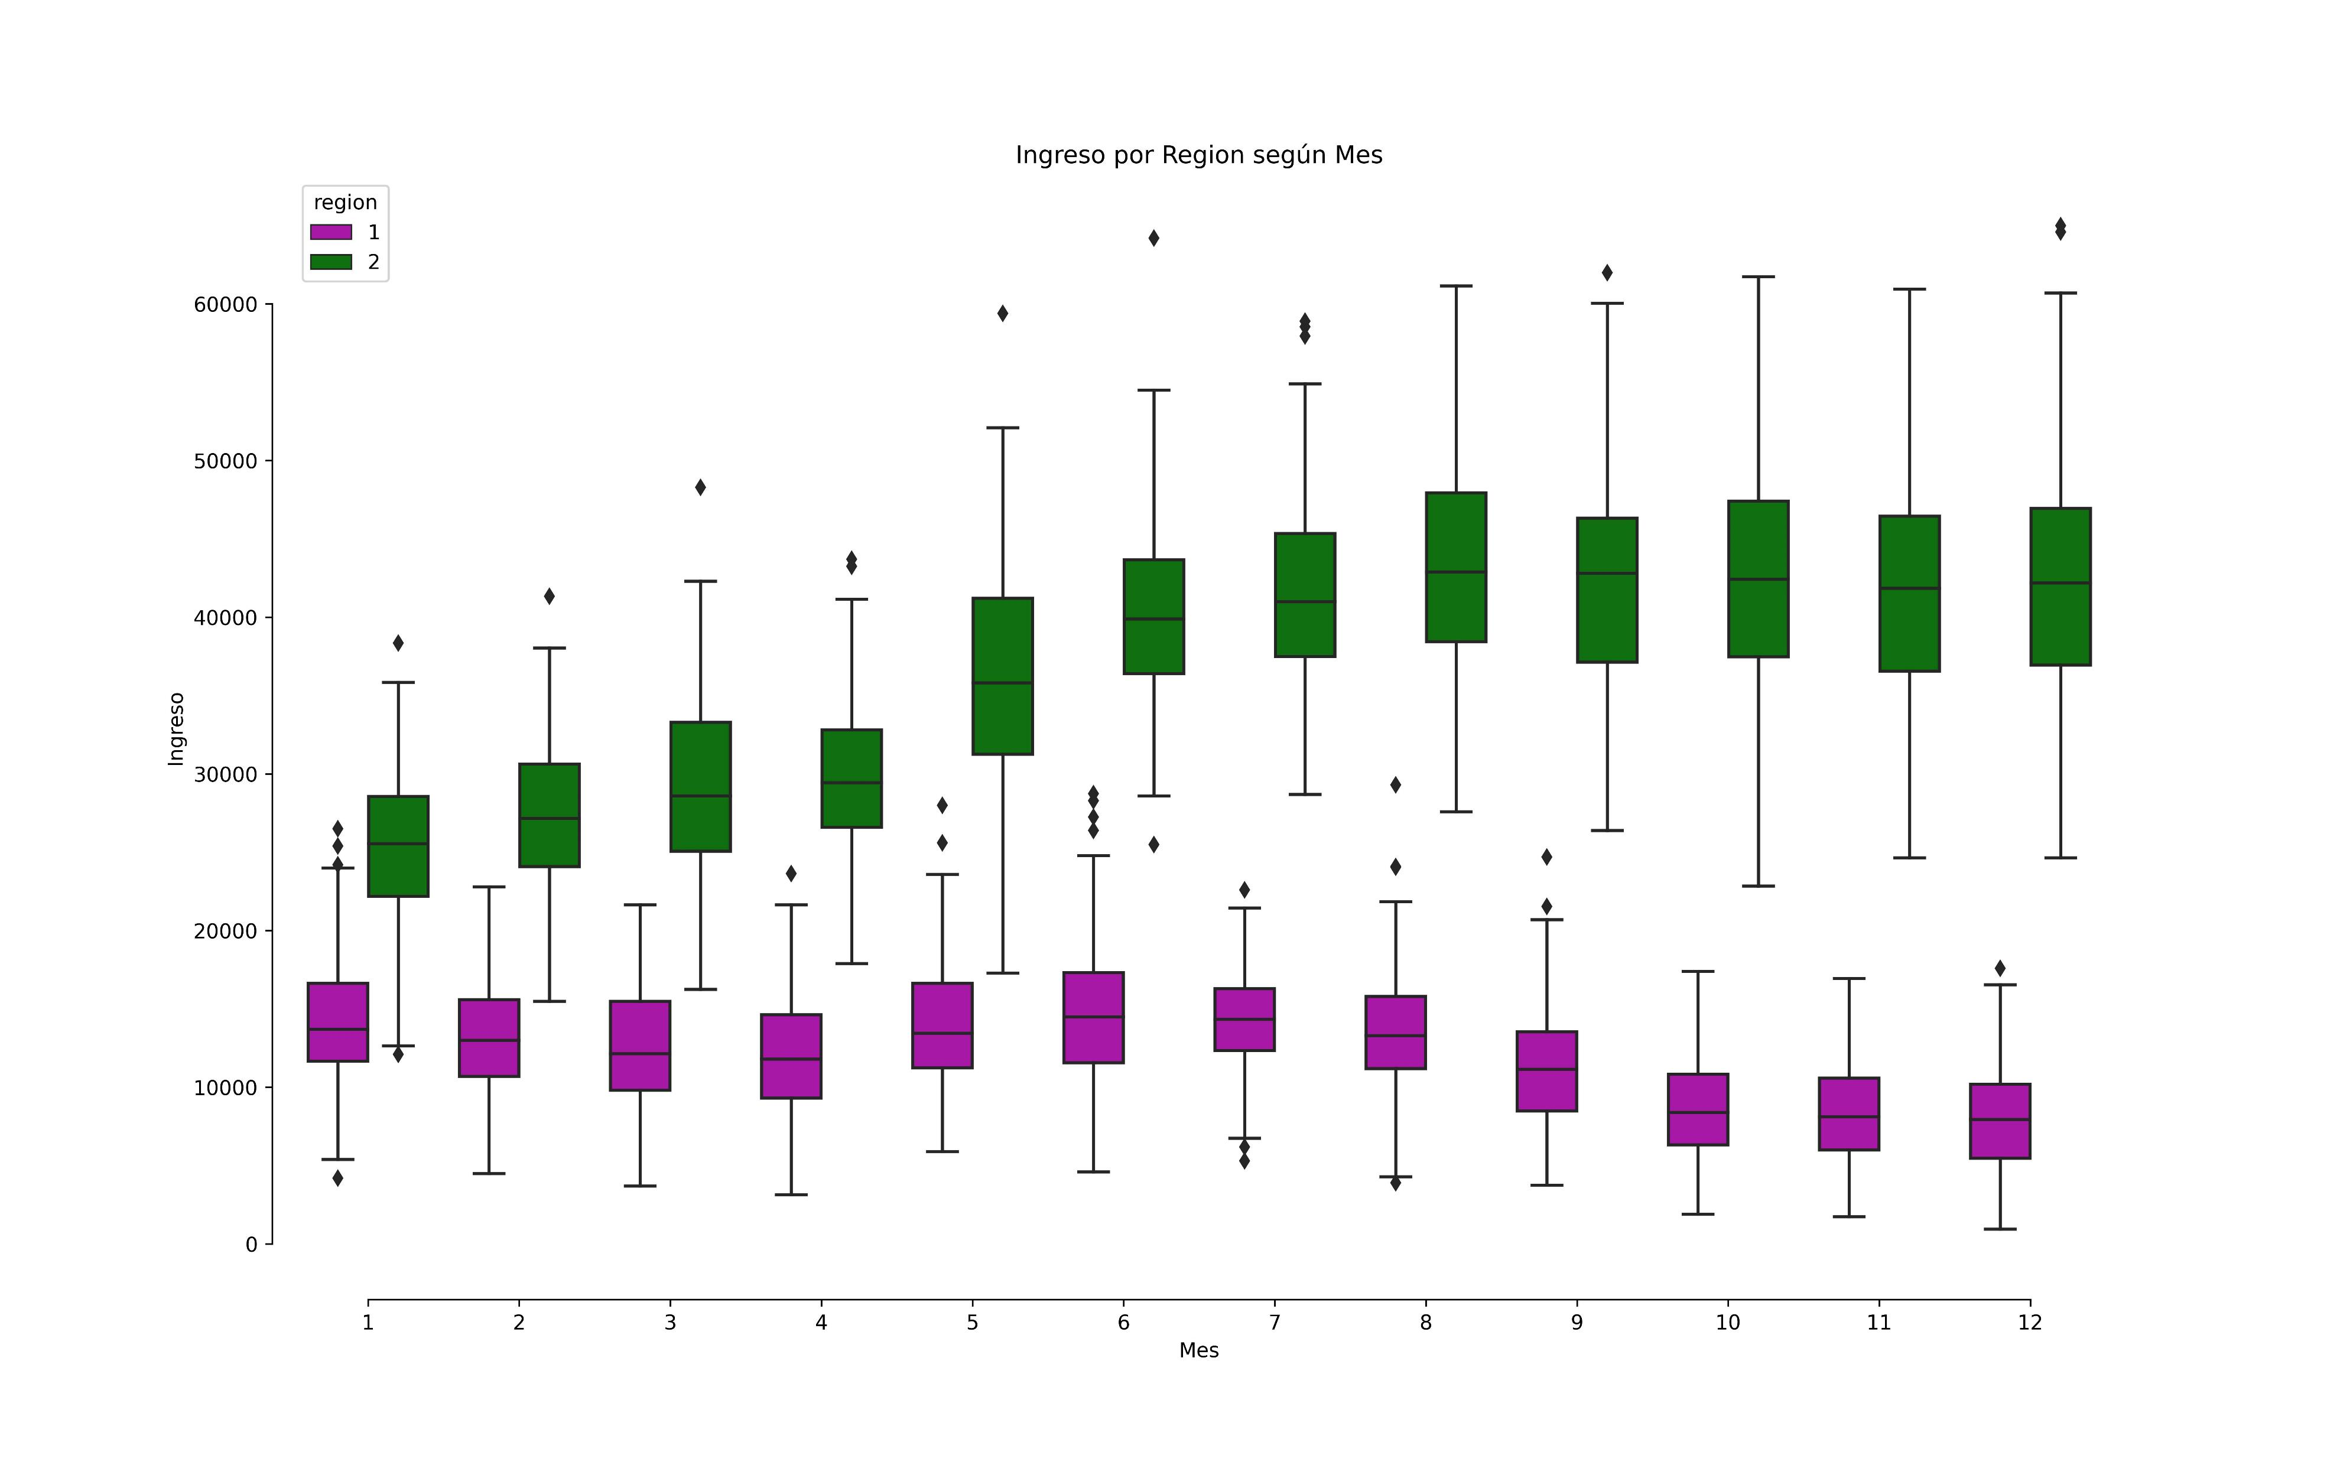
Grafica 2.4.3 Gasto de dinero por los clientes por Región

Slide 17
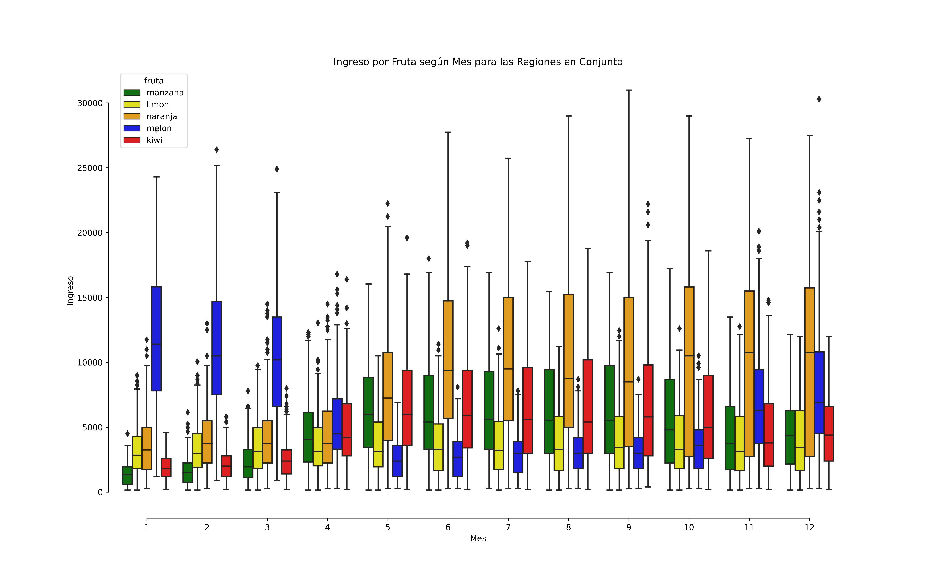
Ingreso de dinero en la tienda por todas las Regiones

Slide 18
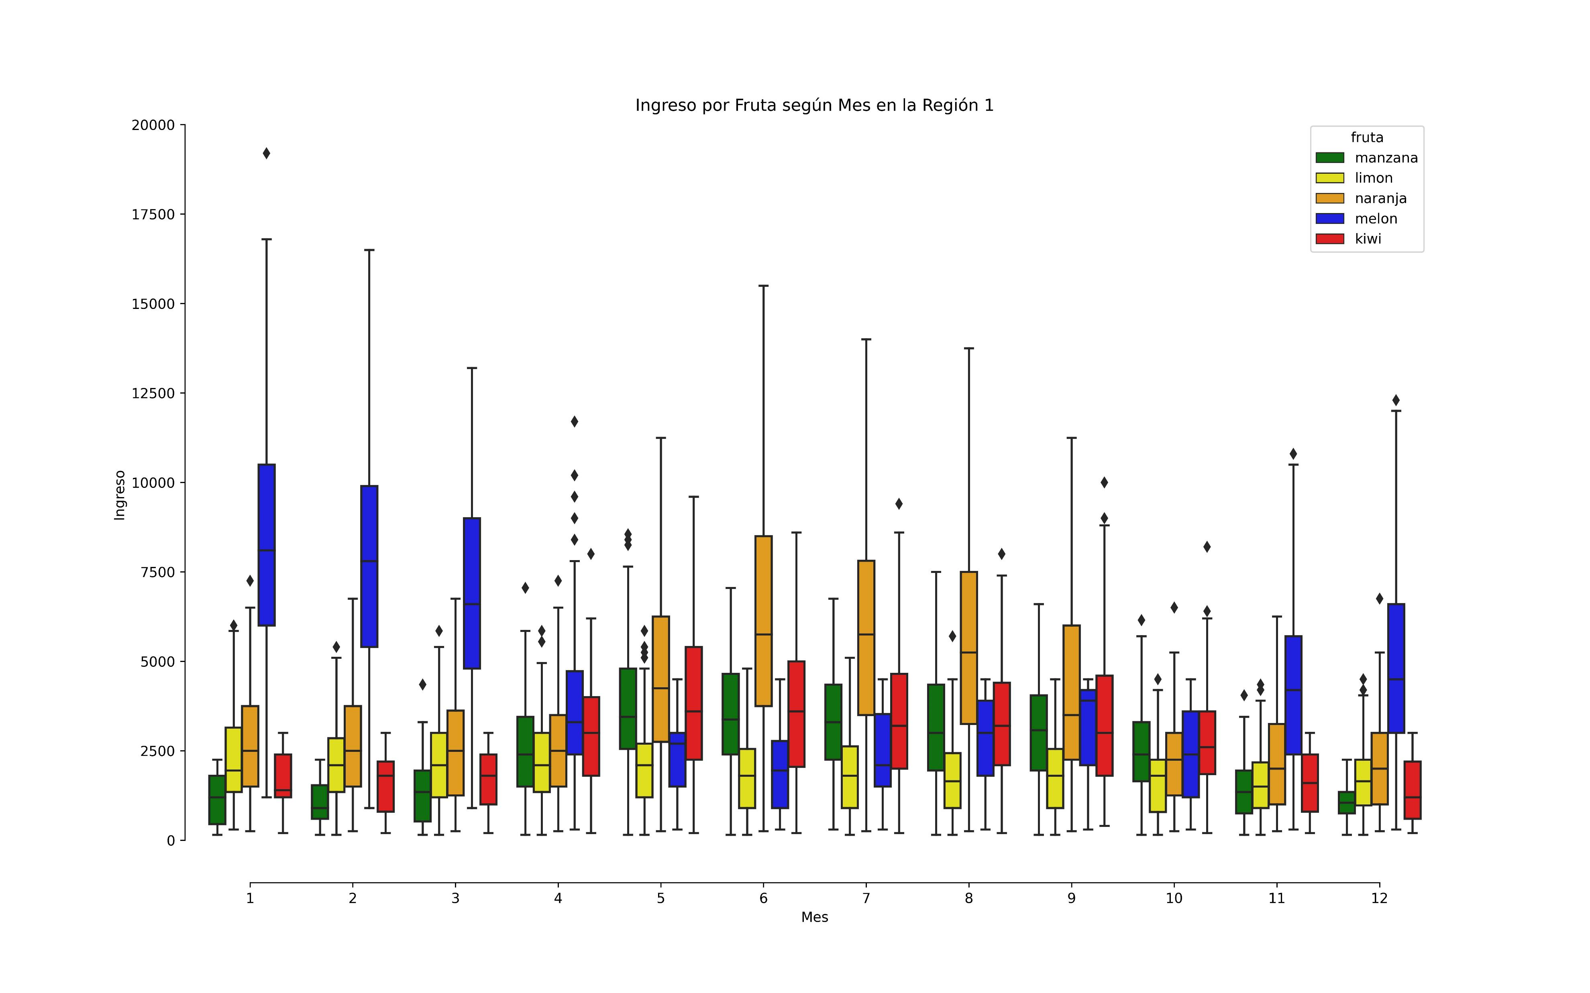
Ingreso Promedio por fruta por mes en la Región 1

Slide 19
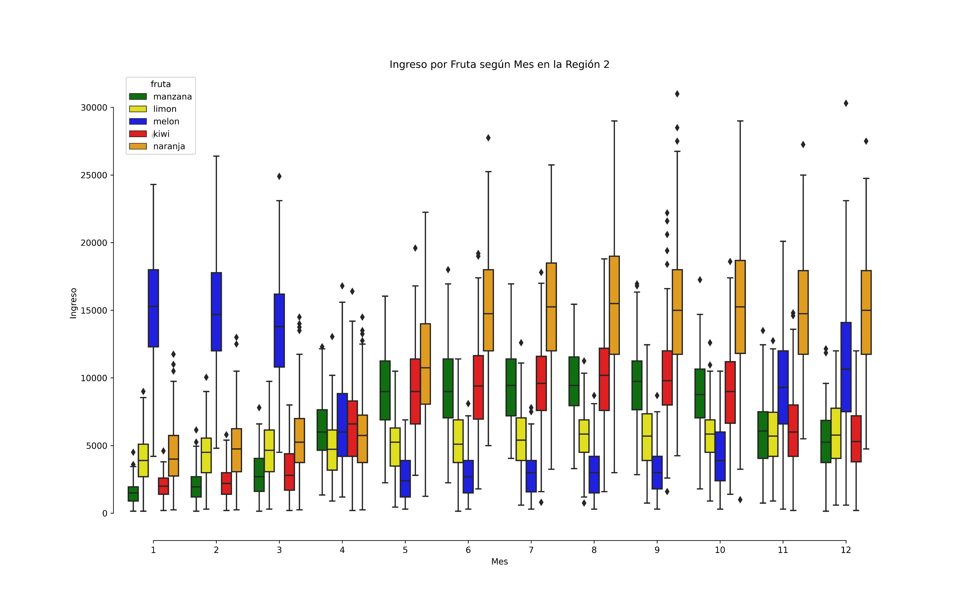
Ingreso Promedio por fruta por mes en la Región 2

Slide 20
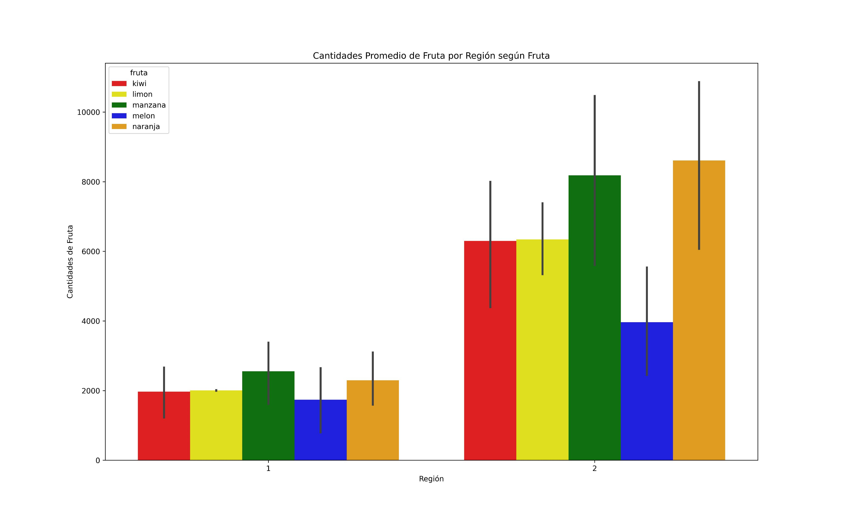
Cantidad de Frutas compradas en promedio por región en un año

Slide 21
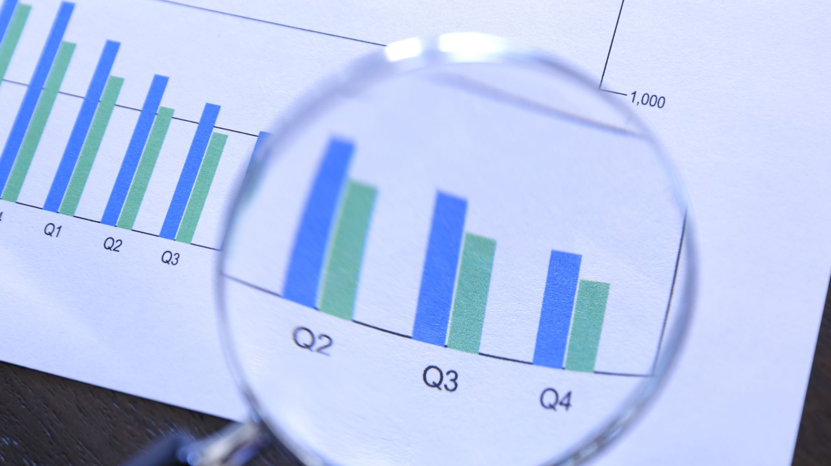
Respuestas al Análisis

Slide 22

¿Que región crees que va en crecimiento y va a aumentar su demanda el siguiente año?

Slide 23

¿Puedes ver alguna relación entre la venta de las frutas?

Slide 24

Tu amigo tiene una predicción de la demanda del kiwi para el próximo año en distintas regiones. ¿Cómo lo harías para predecir la venta de una o más frutas en base a esa predicción?

